Slide 1
FLUYENDO EN ARMONÍA

Slide 2
EQUIPO 1
PROFESORES PARTICIPANTES ASIGNATURA
HILDA REBECA JUAREZ RODRIGUEZ HISTORIA
EDUARDO SARMIENTO GUTIERREZ LOGICA
OFELIA CORDOVA JIMENEZ GEOGRAFÍA
CICLO ESCOLAR 2019-2020

Slide 3
La Interdisciplinariedad
1. ¿Qué es? | La interdisciplinariedad es el trabajo profesional o académico en el cual participan dos o más disciplinas de diferentes áreas de conocimiento aportando cada una a un determinado problema o situación a resolver.
2. ¿Qué características tiene ? | Colaboración y cooperación de conocimientos teóricos y prácticos de cada disciplina con las diferentes áreas. Desarrolla habilidades practicas Resuelve problemas de la vida cotidiana. Establece objetivos viables y precisos

Slide 4
3. ¿Por qué es importante en la educación? | Pone en práctica los conocimientos teóricos. Cuestiona lo que muchas veces no estamos acostumbrados a cuestionar, y es la relación que tiene las diferentes disciplinas y el uso que le podemos dar fuera del aula. A lo cual hace del conocimiento interesante y productivo para los alumnos y docentes. Bien dicen que si no hay interés no hay aprendizaje.
4. ¿Cómo motivar a los alumnos para el trabajo interdisciplinario? | Distinguiendo los diferentes productos de utilidad que se han llevado a cabo a favor del ser humano, gracias al trabajo interdisciplinario, a través de estudios de casos que se han dado sobretodo en México. Por ejemplo en los proyectos a favor del medio ambiente, de la tecnología, de la medicina, entre otras. A partir de una problemática de interés para los alumnos. Así mismo partir de sus propios intereses de los alumnos, para dirigir hacia los objetivos y estrategias de aprendizaje.
5. ¿Cuáles son los prerrequisitos materiales, organizacionales y personales para la planeación del trabajo interdisciplinario? | Partir de los planes y programas de estudios, buscar e identificar los conceptos o contenidos que puedan llegar a complementarse, Exige la creación de enfoques integradores y no la imposición de un currículo integrador. Empezarse por nuestras comunidades El objetivo debe ser medible y evaluable. Los requisitos personales son el interés y una actitud abierta hacia la reflexión y el intercambio.

Slide 5
6. ¿Qué papel juega la planeación en el trabajo interdisciplinario y qué características debe tener? | Se vuelve una herramienta indispensable ya que es un guía para que los determinados proyectos puedan cumplir con su objetivo. Evita pérdida de tiempo, e imprecisión en las decisiones o temas.
El Aprendizaje Cooperativo
1. ¿Qué es? | El aprendizaje cooperativo es el trabajo en equipo donde tienen un objetivo común, se trabaja sistemáticamente, en el cual se va construyendo diferentes saberes.
2. ¿Cuáles son sus características? | Responsabilidad compartida Habilidad interpersonal Empatía y valorización de la diversidad
3. ¿ Cuáles son sus objetivos? | Aprender a trabajar de manera colaborativa Escuchar y respetar las opiniones de los demás Metas compartidas Relaciones interpersonales

Slide 6
4. ¿Cuáles son las acciones de planeación y acompañamiento más importantes del profesor, en éste tipo de trabajo? | Guiar y monitorear el trabajo de los alumnos Mediar entre el conocimiento y el alumno Formar equipos de trabajo
5. ¿De qué manera se vinculan el trabajo interdisciplinario, y el aprendizaje cooperativo? | Se adquieren los conocimientos de diferentes perspectivas. Es una interacción esencial del conocimiento que involucra un intercambio de significados, teóricos, prácticos, humanos, etc.

Slide 7
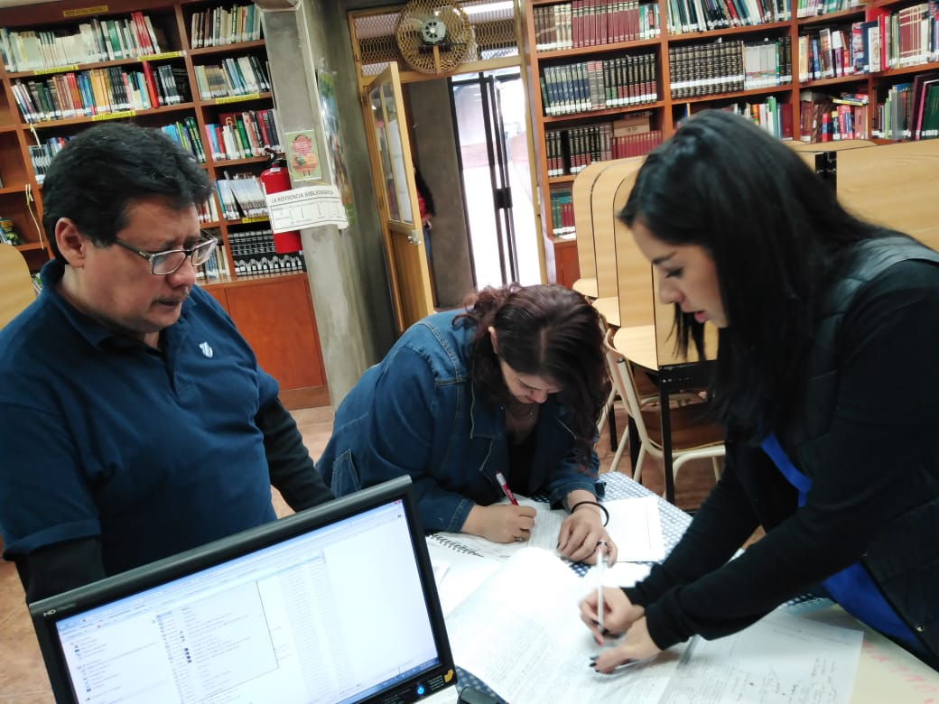
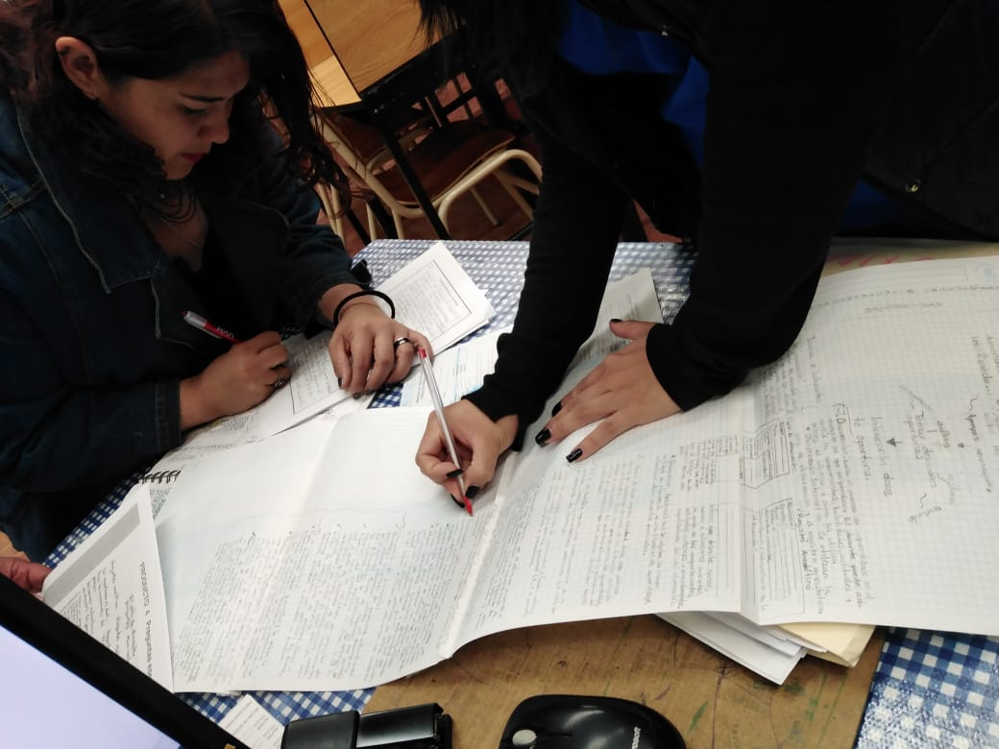
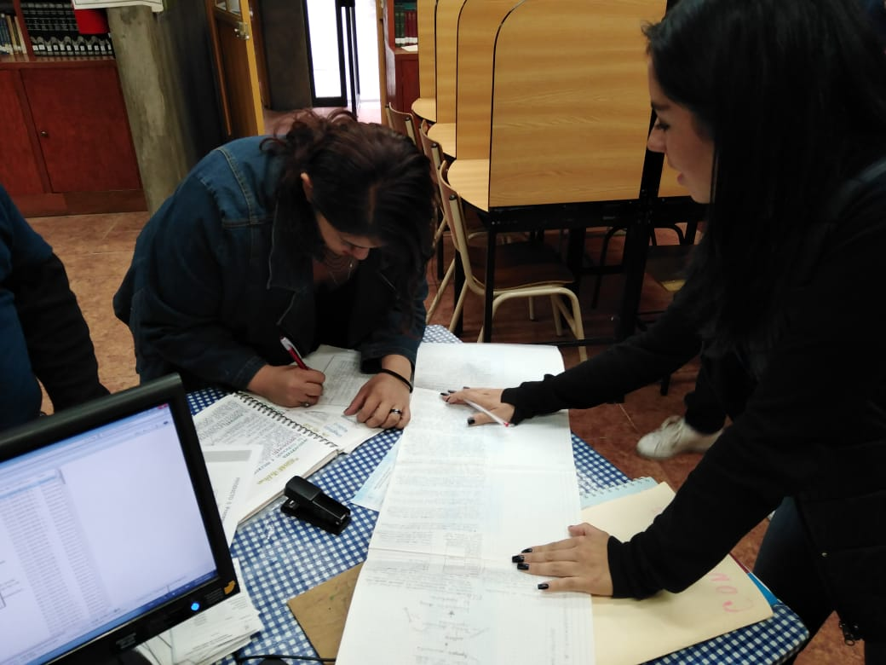
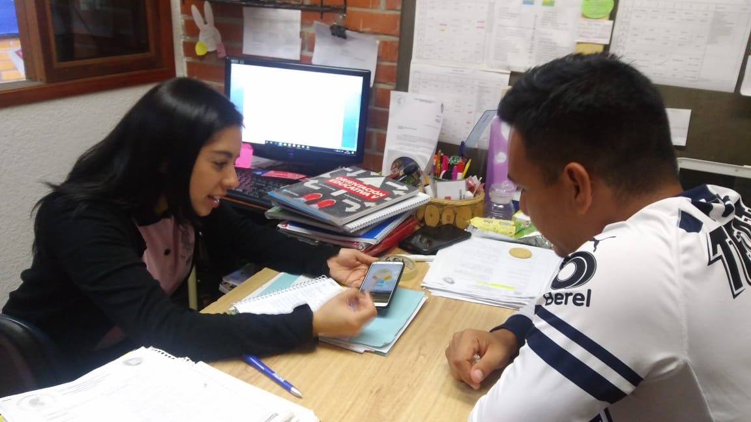

Slide 8
GEOGRAFIA
TEMAS: Disponibilidad, Sobreexplotación, Contaminación.
Conexión con Historia: Contaminación de los acuíferos desde la Revolución Industrial.
Conexión con Ética: El trato comercial de la sobreexplotación del agua.
HISTORIA
TEMAS: Revolución Industrial. Capitalismo. Globalización.
Conexión con Geografía: Localizar los principales mantos acuíferos de CDMX y cómo se fueron contaminando a partir de la Industria en México.
Conexión con Ética: El problema de la contaminación y escasez del agua en la Alcaldía de Iztapalapa.
.
CONEXIONES.
FLUYENDO EN ARMONÌA.
ÈTICA
TEMAS: Principio de razón suficiente, Causas, Consecuencias, Propuestas.
Conexión con Geografía: Ubicar los espacios reales de almacenamiento del agua (natural y social).
Conexión con Historia: Conocer los orígenes de la escasez del agua en la Alcaldía de Iztapalapa.

